Slide 1
업무용 채팅 앱 워크톡(Work TalK)
민경정, 백경민, 김성준

Slide 2
목차
개요
각 인원들이 맡은 작업
로그인/회원가입, 계정찾기 창
멤버창 및 개인 채팅방
프로젝트 창
프로젝트 채팅방
개인 설정
마치며…

Slide 3
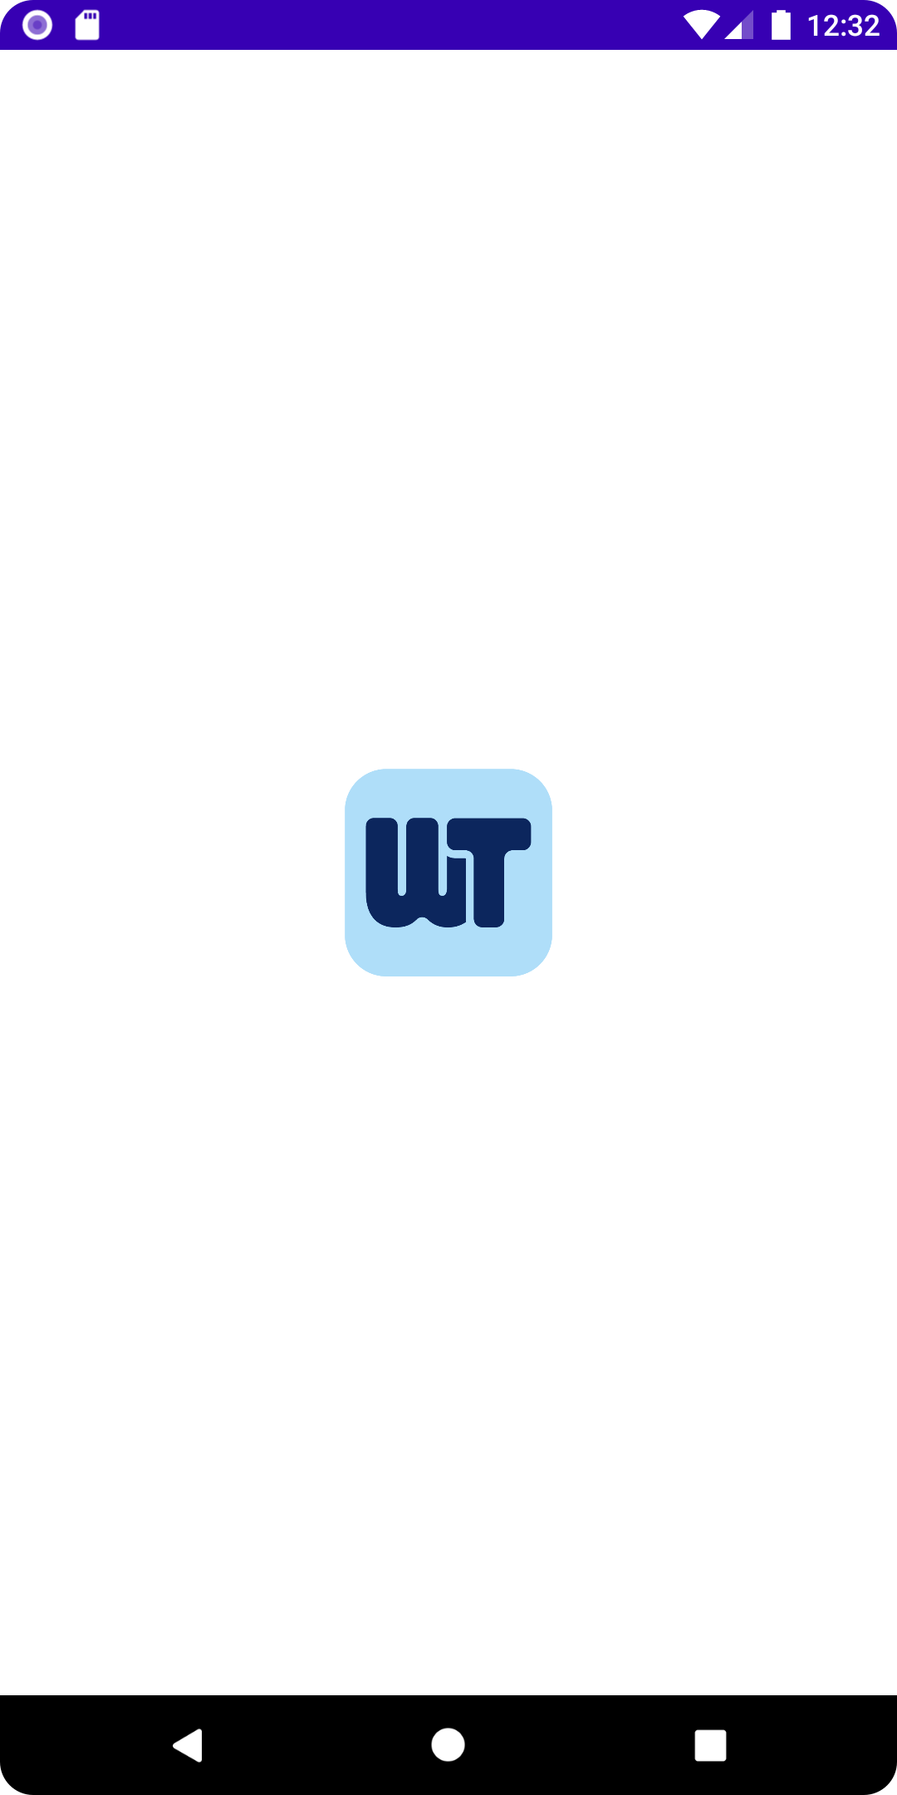
개요
워크톡(Work Talk)은 안드로이드 스튜디오, 파이어베이스를 이용해 만든
업무용 채팅 앱입니다.
사용자들이 자기 업무의 프로젝트를 위한 방을 만들고, 방에 멤버들을
초대하여 채팅방을 만들 수 있고, 프로젝트에 어떤 목표가 있고 완료 했는지를
확인하는 기능을 가지고 있습니다.

Slide 4
각 인원들이 맡은 작업
민경정 : 팀의 리더이며, 앱의 전체적인 외형과 UI를 디자인했습니다.
백경민 : 로그인/회원가입, 계정 찾기 기능과 채팅방 기능을 만들었습니다.
김성준 : 프로젝트 생성/수정/삭제, 프로젝트에 목표 및 멤버 추가기능을 만들었습니다.

Slide 5
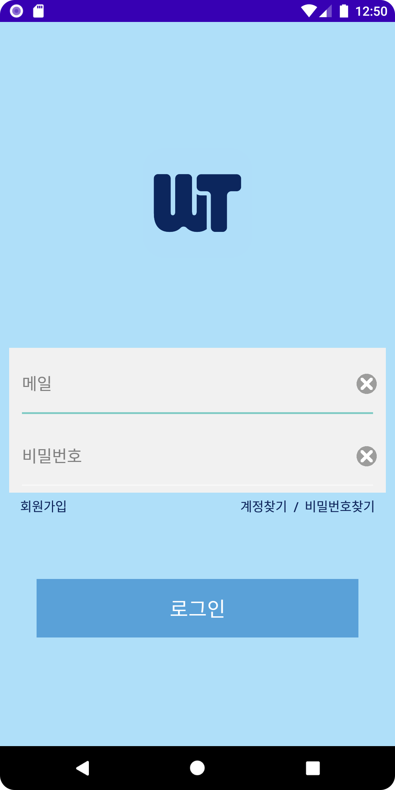
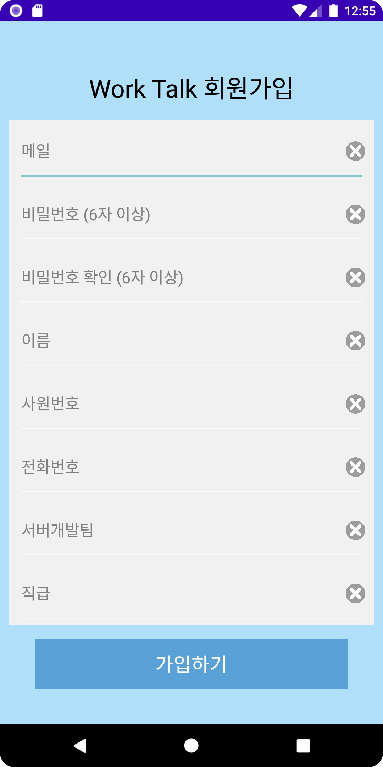
로그인/회원가입, 계정찾기 창
회원가입
회원가입을 누르면 새 activity를 실행하게 하였습니다.
회원가입을 하며 입력한 내용들은 파이어베이스의 DB에
저장됩니다.

Slide 6
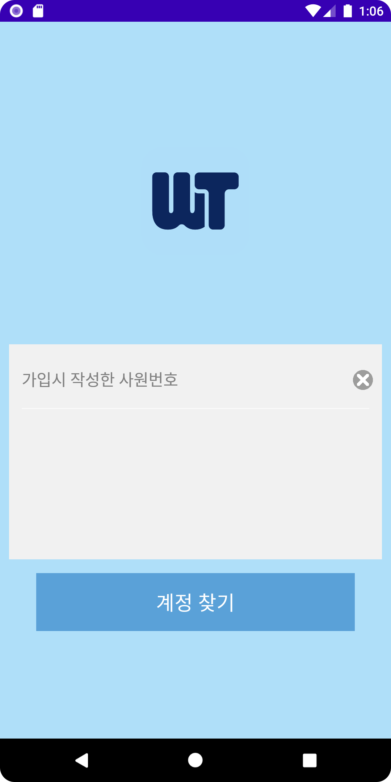
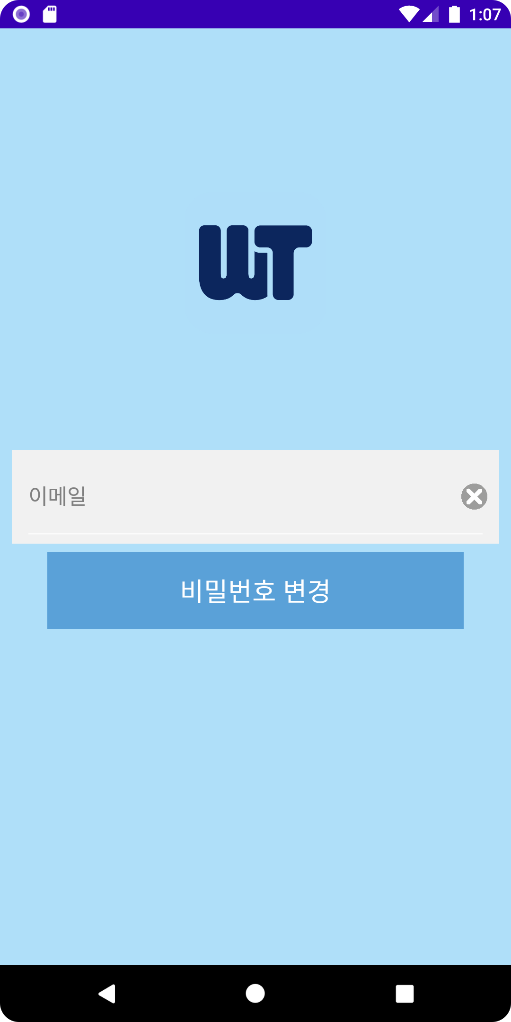
로그인/회원가입, 계정찾기 창
계정/비밀번호 찾기
각각의 창은 하나의 activity이지만,
Visibility로 필요에 따라 보이는 창을
다르게 했습니다.
입력한 정보와 DB의 내용을 비교해
데이터를 가져옵니다.
비밀번호 변경은 입력한 이메일로
확인 메시지를 전송하여 새로운
비밀번호를 생성할 수 있게 하였습니다.

Slide 7
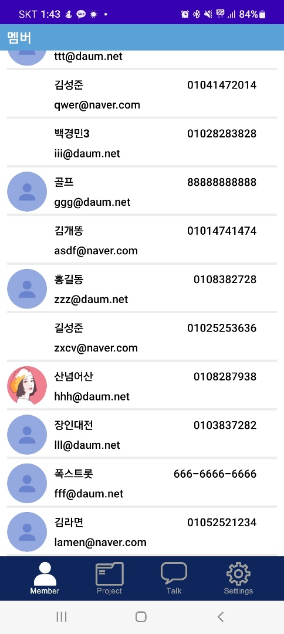
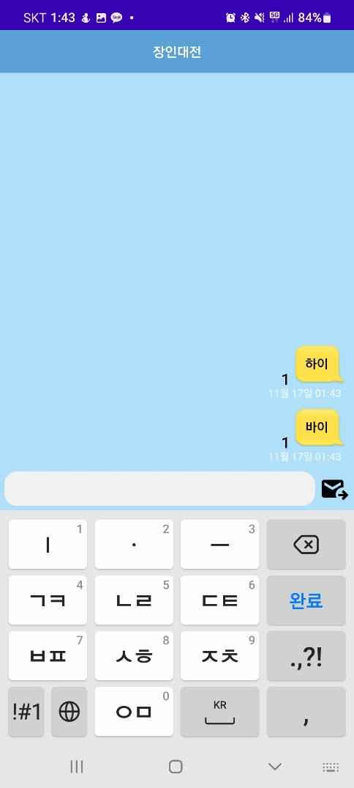
멤버창 및 개인 채팅방
유저 프래그먼트
자기가 속한 부서의 유저들을 리사이클러뷰로 보여줍니다.
리사이클러뷰의 adapter 속의 onBindViewHolder에
setOnclickListener를 넣어 아이템 터치기능을 넣었습니다.
아이템을 터치하면 해당 멤버와의 개인 채팅방이 activity로
열리며 채팅방이 생성됩니다.

Slide 8

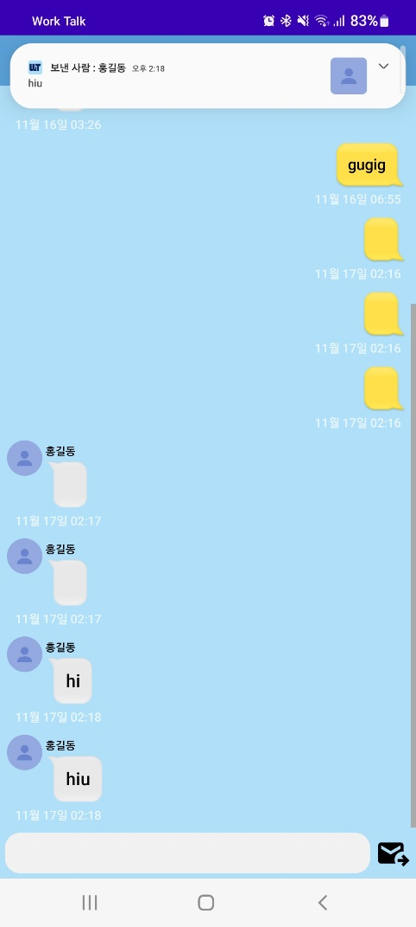
멤버창 및 개인 채팅방
개인 채팅방
메시지를 보내면 상대에게 알림이 나타납니다.
(백그라운드에서도 가능.)
상대가 메시지를 읽었을 경우 읽음 여부를 알 수
있도록 1이 지워집니다.
채팅방을 만들면 상대에게도 채팅방이 보여집니다.

Slide 9
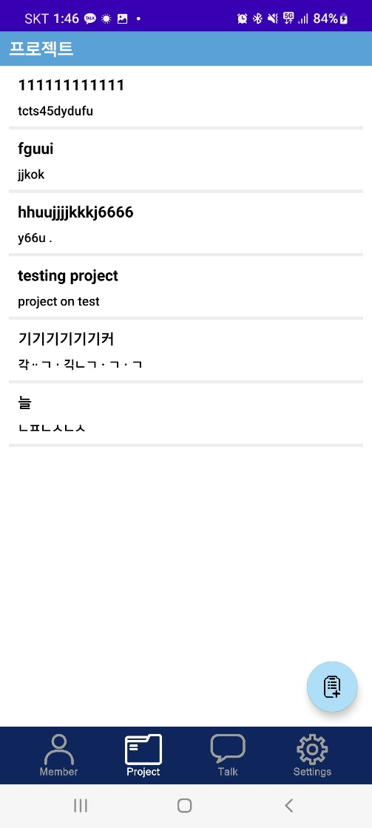
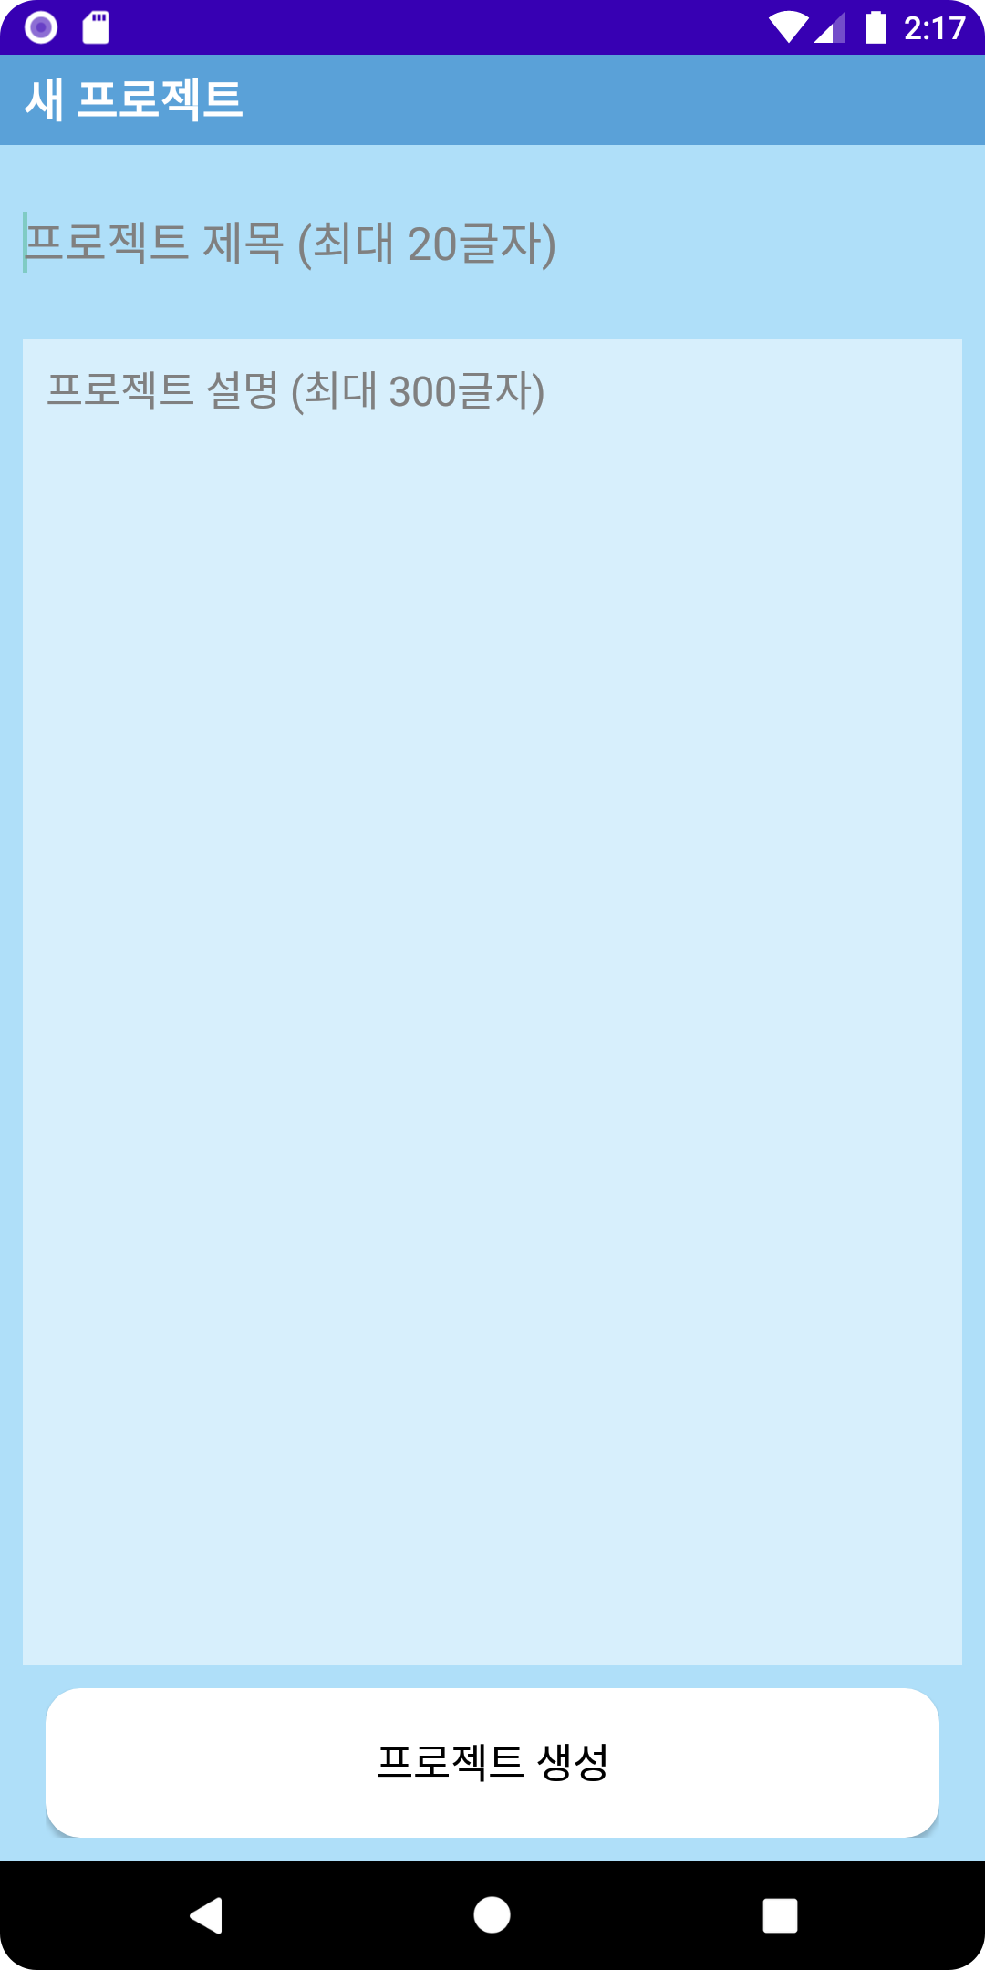
프로젝트 창
프로젝트 프래그먼트
SwipeRefreshLayout을 이용해 리사이클러뷰를 맨 위로
당기면 리사이클러뷰가 갱신되는 기능을 추가했습니다.
리사이클러뷰의 아이템을 클릭하면 내부로 이동합니다.
우하단의 FloatingActionButton을 눌러 프로젝트 생성창
Activity를 실행합니다.

Slide 10
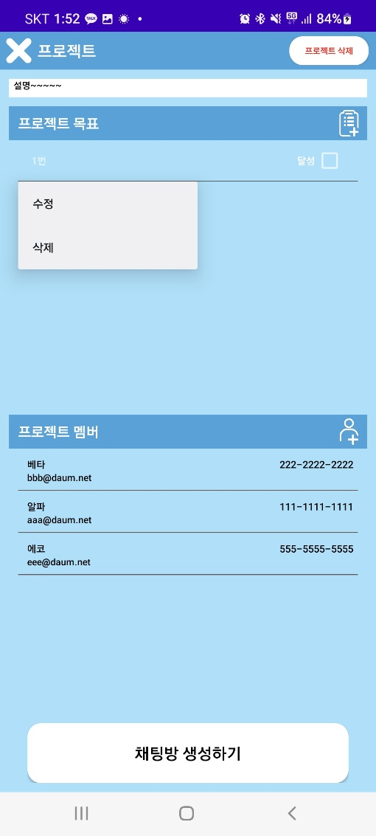
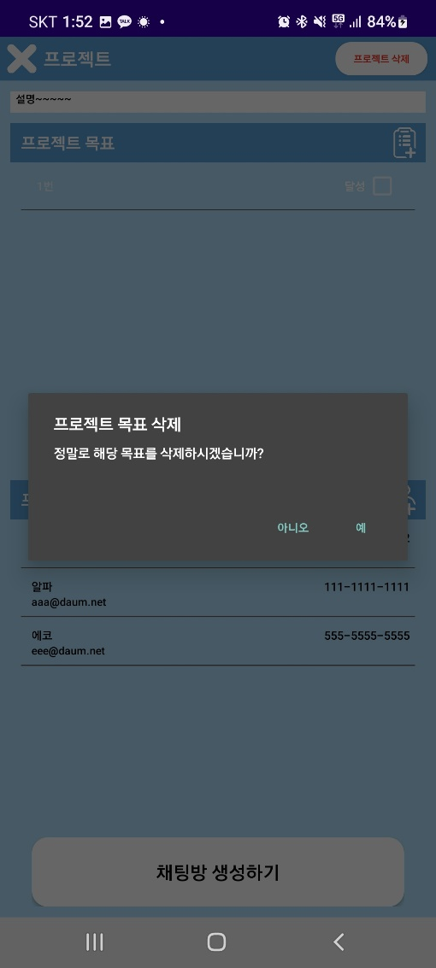
프로젝트 창
프로젝트 내부 - 목표
목표 옆의 체크박스에 상태에 따라 DB에 true/false 값이
저장됩니다. 때문에 앱을 꺼도 체크박스의 상태는 유지됩니다.
아이템을 길게 누르면 수정/삭제 버튼이 나옵니다.
onBindViewHolder에 setOnLongClickListener를 넣고
popUpMenu를 이용해 버튼을 띄우게 했습니다.
삭제는 Alert창을 띄워 한번 더 확인합니다.

Slide 11
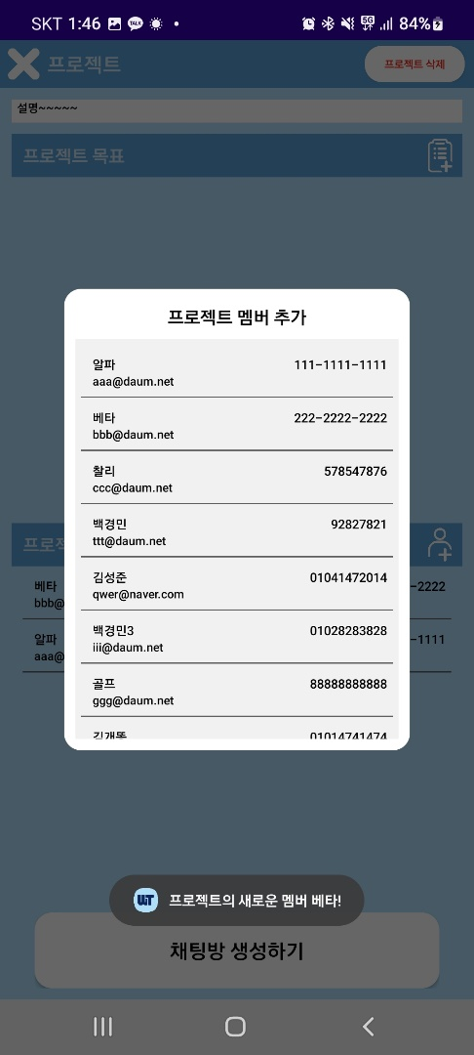
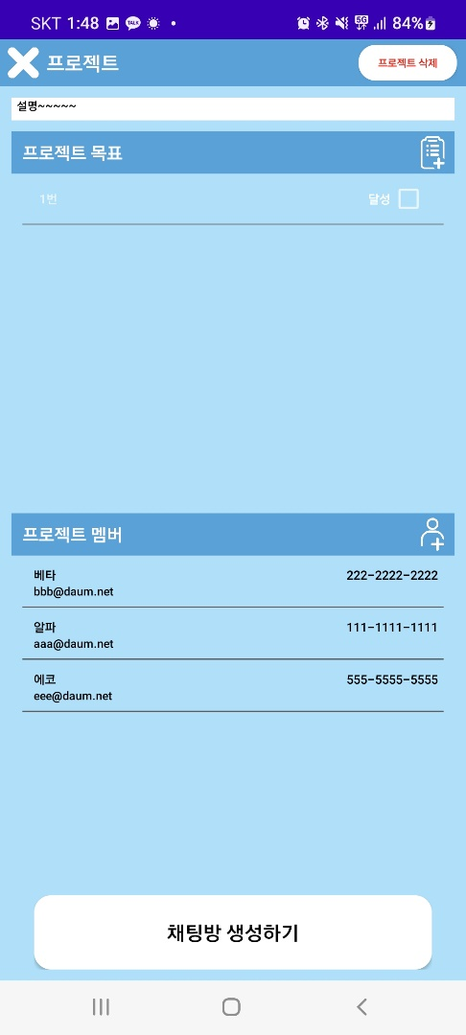
프로젝트 창
프로젝트 내부 - 멤버
멤버 추가버튼을 누르면 멤버추가 activity가 실행되며,
워크톡의 유저들이 리사이클러뷰로 보입니다.
아이템을 클릭하면 해당 유저가 프로젝트 멤버로 추가됩니다.
추가된 멤버 역시 롱클릭으로 삭제버튼을 띄워
삭제 할 수 있습니다.

Slide 12
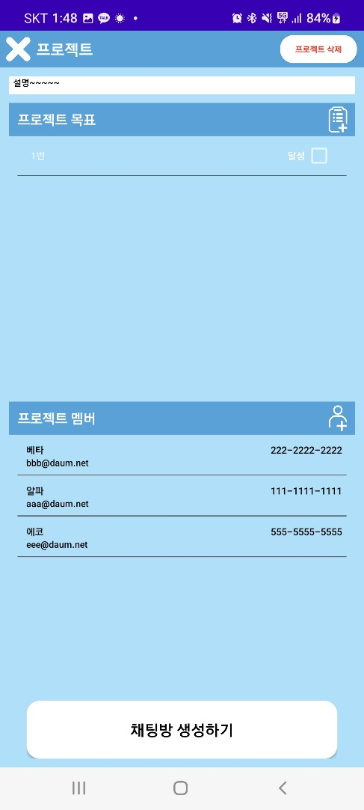
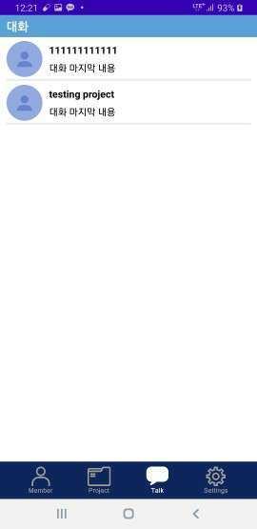
프로젝트 채팅방
프로젝트 채팅방 프래그먼트
프로젝트 내부 맨 밑의 채팅방으로 버튼을 누르면
프로젝트 채팅방이 생성됩니다.
프로젝트 내부에서 만든 채팅방이 리사이클러뷰로 뜹니다.
아이템을 클릭하면 채팅방 내부로 들어가집니다.

Slide 13
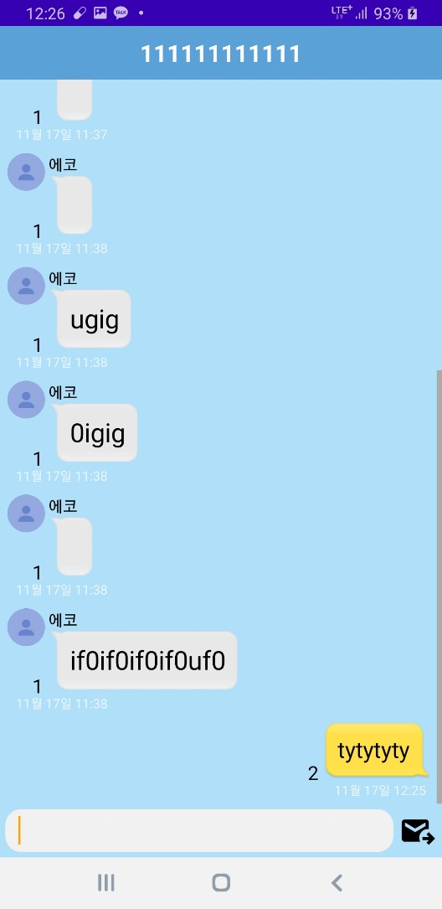
프로젝트 채팅방
프로젝트 채팅방 내부
이 곳에서 프로젝트 멤버들과 채팅을 합니다. 읽음 여부 숫자는
프로젝트 멤버 수에서 읽은 사람 수만큼 빠집니다.
해당 대화창도 누군가 메시지를 올리면 다른 사람들에게 알림이
갑니다.
해당 프로젝트의 채팅방을 만들면 다른 멤버들에게도 채팅방이
보여집니다.

Slide 14
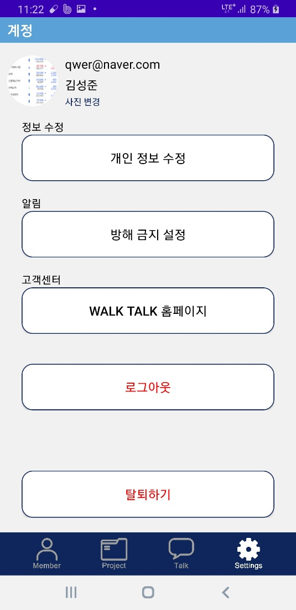
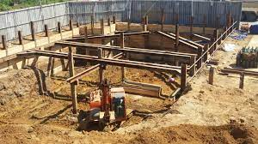
개인 설정
개인정보 수정 : 수정한 회원정보의 값을 DB로 보냅니다.
방해 금지 설정 : 공사중입니다.
WALK TALK 홈페이지 : 공사중입니다.
로그아웃 : 로그아웃하고 로그인 창으로 돌아갑니다.
탈퇴하기 : 공사중입니다.

Slide 15
마치며…
다사다난한 팀프로젝트가 끝났습니다. GitHub를 이용한 협업도 Firebase를 이용한 DB도 모두 힘든 작업이었습니다. Git을 이용한 협업은 자꾸만 데이터가 지워지거나 잘못 덮어씌워져 우리를 울게 했으며, DB는 자꾸만 실행에 오류가 떠 우리를 화나게 했습니다.
또한 프로젝트에 기능을 더 추가할 수 있음에도 시간의 압박때문에 더 시도해보지 못하고 폐기된 것들이 많아 아쉬움이 큽니다. 처음부터 메인 기능을 만들고 부가적인 기능을 추가 했어야 했는데, 부가적인 기능부터 만들고 메인 기능을 나중에 만들어서 완성도가 떨어졌습니다.
하지만 프로젝트를 하며 모르는 부분들의 자료를 찾고, 여러 시도를 해보면서 많은 경험을 하게 되었습니다.

Slide 16
감사합니다.

